Slide 1

JavaScript
Инструктор: Максим

Slide 2

Содержание
Дерево DOM
Навигация в DOM
Свойства узлов
JavaScript

Slide 3
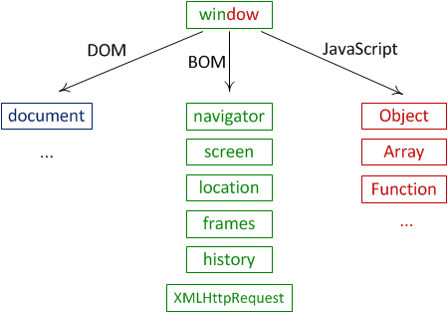
1. Дерево DOM. Группы объектов
Браузер дает доступ к иерархии объектов, которые можно использовать для разработки:
JavaScript

Slide 4
1. Дерево DOM. Группы объектов
На вершине стоит "window", который еще называют глобальным объектом. Все остальные объекты делятся на 3 группы:
Объектная модель документа (DOM) – Доступна через "document". Дает доступ к содержимому страницы
Объектная модель браузера (BOM) – это объекты для работы с чем угодно, кроме документа. Доступ к фреймам, запросы к серверу, функции "alert"/"confirm"/"prompt"
Объекты и функции JavaScript – связующий все это язык
Глобальный объект "window" имеет две роли:
Это окно браузера. У него есть методы "window.focus()","window.open()" и другие
Это глобальный объект JavaScript
JavaScript

Slide 5
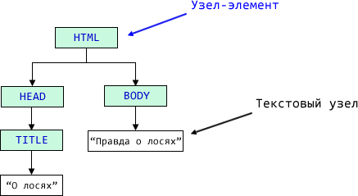
1. Дерево DOM
Основным инструментом работы и динамических изменений на странице является DOM – объектная модель, используемая для XML/HTML-документов. Согласно DOM-модели, документ является иерархией, деревом:
<html>
<head>
<title>О лосях</title>
</head>
<body>
Правда о лосях
</body>
</html>
В этом дереве выделено два типа узлов:
Теги образуют узлы-элементы DOM-дерева. Естественным образом одни узлы вложены в другие
Текст внутри элементов образует текстовые узлы. Обратите внимание, текстовый узел содержит исключительно строку текста и не может иметь потомков
JavaScript

Slide 6
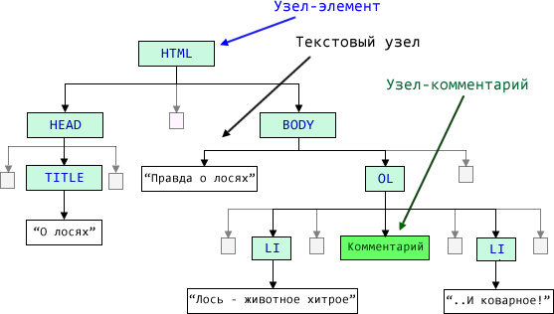
1. Дерево DOM
<!DOCTYPE HTML>
<html>
<head>
<title>О лосях</title>
</head>
<body>
Правда о лосях
<ol>
<li>Лось – животное хитрое</li>
<!-- Комментарий -->
<li>..И коварное!</li>
</ol>
</body>
</html>
Текстовые узлы, содержащие пробелы и переводы строки, выделены серым. Единственное исключение – пробелы перед и между HEAD/BODY на самом верхнем уровне документа. В DOM их никогда нет, согласно требованиям стандарта. Все остальные пробелы и переводы строки сохраняются в точности
Также существует узел-комментарий. Так как он есть в HTML – обязан присутствовать в DOM-дереве. Всё, что есть в HTML, находится и в DOM
JavaScript

Slide 7
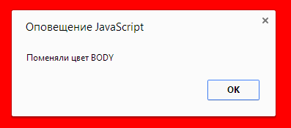
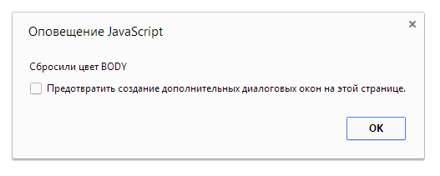
1. Дерево DOM. Возможности
DOM нужен для того, чтобы манипулировать страницей – читать информацию из HTML, создавать и изменять элементы
Можно поменять цвет BODY и вернуть обратно:
document.body.style.backgroundColor = "red";
alert("Поменяли цвет BODY");
document.body.style.backgroundColor = "";
alert("Сбросили цвет BODY");
Фактически, DOM предоставляет возможность делать со страницей всё, что угодно
JavaScript

Slide 8
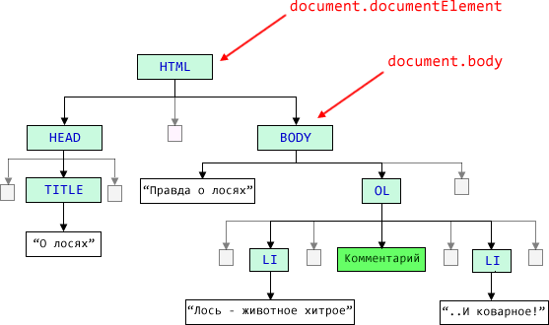
2. Навигация в DOM. Корень
Для того, чтобы изменить узел DOM, например, изменить текст, нужно сначала его получить. Доступ к DOM начинается с "document". Оттуда можно добраться до любых других узлов
Войти в "корень" дерева можно двумя путями:
"document.documentElement" – свойство ссылается на DOM-объект для тега HTML
"document.body" – соответствует тегу BODY
JavaScript

Slide 9
2. Навигация в DOM. Корень
Оба варианта отлично работают. Но есть одна тонкость: "document.body" может быть равен null. Например, при доступе к "document.body" в момент обработки тега HEAD, то "document.body" = null. Это вполне логично, потому что BODY еще не существует. Нельзя получить доступ к элементу, которого еще не существует в момент выполнения скрипта. Первый "alert" выведет null:
<head>
<script>
alert("Из HEAD: " + document.body); // null
</script>
</head>
<body>
<script>
alert("Из BODY: " + document.body);
</script>
</body>
Обратите внимание, в мире DOM для свойств-ссылок на узлы в качестве значения "нет такого элемента" или "узел не найден" используется не undefined, а null
JavaScript

Slide 10
2. Навигация в DOM. Дочерние элементы. childNodes
Из узла-родителя можно получить все дочерние элементы. Для этого есть несколько способов. Свойство "childNodes" хранит все дочерние элементы, включая текстовые. Последовательно выведем все дочерние узлы"document.body":
<body>
<div>Пользователи:</div>
<ul>
<li>Маша</li>
<li>Вовочка</li>
</ul>
<!-- Комментарий -->
<script>
var bodyNodes = document.body.childNodes;
for (var i = 0; i < bodyNodes.length; i++) {
alert(bodyNodes[i]); // Text DIV Text UL Text Comment Text SCRIPT
}
</script>
</body>
JavaScript

Slide 11
2. Навигация в DOM. Дочерние элементы. children
Свойство "children" перечисляет только дочерние узлы-элементы (т.е. теги, текстовые и прочие отсутствуют). Последовательно выведем все дочерние узлы-элементы "document.body":
<body>
<div>Пользователи:</div>
<ul>
<li>Маша</li>
<li>Вовочка</li>
</ul>
<!-- Комментарий -->
<script>
var bodyElements = document.body.children;
for (var i = 0; i < bodyElements.length; i++) {
alert(bodyElements[i]); // DIV, UL, SCRIPT
}
</script>
</body>
JavaScript

Slide 12
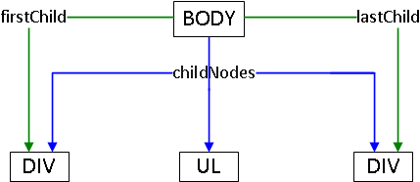
2. Навигация в DOM. Ссылки вверх и вниз. firstChild. lastChild
Свойства "firstChild" и "lastChild" обеспечивают быстрый доступ к первому и последнему потомку. Для документа:
<html><body><div>...</div><ul>...</ul><div>...</div></body></html>
Документ в одну строчку потому что если добавить пробелов, то первым и последним узлами будут не элементы, а пробельные узлы
JavaScript

Slide 13
2. Навигация в DOM. Ссылки вверх и вниз. firstChild. lastChild
Вот в этом документе "firstChild" и "lastChild" будут указывать уже не на узлы-элементы, а на текстовые, пробельные узлы:
<body>
<div>...</div>
<ul>...</ul>
<div>...</div>
</body>
Свойства "firstChild" и "lastChild" – это более быстрый и короткий способ обратиться к первому и последнему элементам "childNodes"
Верны равенства:
body.firstChild === body.childNodes[0]
body.lastChild === body.childNodes[body.childNodes.length-1]
JavaScript

Slide 14
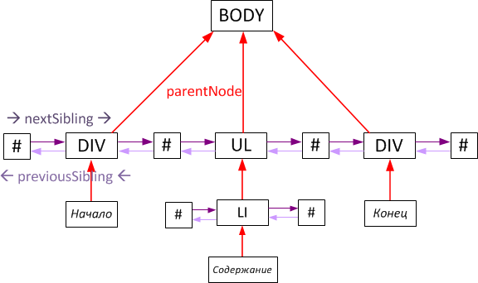
2. Навигация в DOM. Ссылки вверх и вниз. parentNode. previousSibling. nextSibling
Свойство "parentNode" ссылается на родительский узел
Свойства "previousSibling" и "nextSibling" дают доступ к левому и правому соседу:
<body>
<div>Начало</div>
<ul>
<li>Содержание</li>
</ul>
<div>Конец</div>
</body>
Пробельные узлы
обозначены решеткой #
Обратите внимание, все навигационные ссылки – доступны только для чтения. При изменениях DOM, добавлении или удалении элементов они обновляются автоматически
JavaScript

Slide 15
2. Навигация в DOM. Таблицы
У таблиц есть дополнительные свойства для более удобной навигации по ним:
caption/tHead/tFoot – ссылки на элементы таблицы CAPTION, THEAD, TFOOT
tBodies – список элементов таблицы TBODY, по спецификации их может быть несколько
rows – список строк TR таблицы/секции THEAD/FFOOT/TBODY
cells – список ячеек TD/TH
sectionRowIndex – номер строки в текущей секции THEAD/TBODY
rowIndex – номер строки в таблице
cellIndex – номер ячейки в строке
<body>
<table>
<tr><td>один</td><td>два</td></tr>
<tr><td>три</td><td>четыре</td></tr>
</table>
<script>
var t = document.body.children[0];
alert(t.rows[0].cells[0].innerHTML); // "один"
</script>
</body>
JavaScript

Slide 16
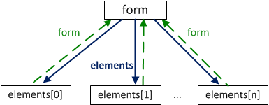
2. Навигация в DOM. Формы
Элементы FORM можно получить по имени или номеру, используя свойство "document.forms[name/index]":
document.forms.my // Форма с именем "my"
document.forms["my"] // Форма с именем "my"
document.forms[0] // Первая форма в документе
Любой элемент формы можно получить аналогичным образом, используя свойство "elements"
JavaScript

Slide 17
2. Навигация в DOM. Формы
<body>
<form name="my">
<input name="one" value="1" />
<input name="two" value="2" />
</form>
<script>
var f = document.forms.my;
var e = f.elements.one;
alert(e.value); // 1
</script>
</body>
JavaScript

Slide 18
2. Навигация в DOM. Формы
Может быть несколько элементов с одинаковым именем. В таком случае свойство "elements" вернет массив элементов:
<body>
<form>
<input type="radio" name="age" value="10" />
<input type="radio" name="age" value="20" />
</form>
<script>
var f = document.forms[0];
var e = f.elements.age;
alert(e[0].value); // 10, первый input
</script>
</body>
Эти ссылки не зависят от окружающих тегов. Элемент может быть "зарыт" где-то глубоко в форме, но он всё равно доступен через "elements"
JavaScript

Slide 19
2. Навигация в DOM. Формы
По элементу можно получить его форму, используя свойство "form":
<body>
<form>
<input type="text" name="surname" />
</form>
<script>
var e = document.body.children[0].children[0];
var f = document.forms[0];
alert(e.form == f); // true
</script>
</body>
JavaScript

Slide 20
2. Навигация в DOM. Дополнительные ссылки для элементов
Все современные браузеры, включая IE9+, поддерживают дополнительные ссылки:
childElementCount – число детей-элементов (=children.length)
firstElementChild – первый потомок-элемент (=children[0])
lastElementChild – последний потомок-элемент (=children[children.length-1])
nextElementSibling – правый брат-элемент
previousElementSibling – левый брат-элемент
Любые другие узлы, кроме элементов, при этом просто игнорируются:
<body>
firstElementChild: <div>...</div>
<!-- Комментарий -->
lastElementChild: <span>...</span>
<script>
alert(document.body.firstElementChild.nextElementSibling); // SPAN
</script>
</body>
JavaScript

Slide 21
3. Свойства узлов. nodeType
Всего типов узлов 12:
interface Node {
// NodeType
const unsigned short ELEMENT_NODE = 1;
const unsigned short ATTRIBUTE_NODE = 2;
const unsigned short TEXT_NODE = 3;
const unsigned short CDATA_SECTION_NODE = 4;
const unsigned short ENTITY_REFERENCE_NODE = 5;
const unsigned short ENTITY_NODE = 6;
const unsigned short PROCESSING_INSTRUCTION_NODE = 7;
const unsigned short COMMENT_NODE = 8;
const unsigned short DOCUMENT_NODE = 9;
const unsigned short DOCUMENT_TYPE_NODE = 10;
const unsigned short DOCUMENT_FRAGMENT_NODE = 11;
const unsigned short NOTATION_NODE = 12;
...
}
Самые важные – это "ELEMENT_NODE" под номером 1 и "TEXT_NODE" под номером 3. Тип узла содержится в его свойстве "nodeType"
JavaScript

Slide 22
3. Свойства узлов. nodeType
Выведем все узлы-потомки "document.body", являющиеся элементами:
<body>
<div>Читатели:</div>
<ul>
<li>Вася</li>
<li>Петя</li>
</ul>
<!-- Комментарий -->
<script>
var bodyNodes = document.body.childNodes;
for (var i = 0; i < bodyNodes.length; i++) {
// Отфильтровать не-элементы
if (bodyNodes[i].nodeType != 1) {
continue;
}
alert(bodyNodes[i]); // DIV UL SCRIPT
}
</script>
</body>
JavaScript

Slide 23
3. Свойства узлов. nodeName. tagName
Существует два свойства: "nodeName" и "tagName", которые содержат название(тег) элемента узла. Название HTML-тега всегда находится в верхнем регистре. Для "document.body":
alert(document.body.nodeName); // BODY
alert(document.body.tagName); // BODY
Разница отражена в названиях свойств, но неочевидна:
Свойство "nodeName" – определено для многих типов DOM-узлов
Свойство "tagName" – есть только у элементов
При помощи "tagName" работают только с элементами, а "nodeName" со всеми типами узлов:
<body><!-- Комментарий -->
<script>
// Для комментария
alert(document.body.firstChild.nodeName); // #comment
alert(document.body.firstChild.tagName); // undefined
// Для документа
alert(document.nodeName); // #document, т.к. корень DOM - не элемент
alert(document.tagName); // undefined
</script>
</body>
JavaScript

Slide 24
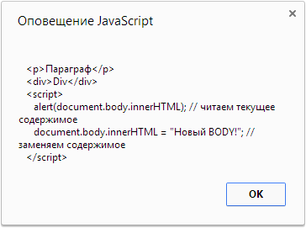
3. Свойства узлов. innerHTML
Свойство "innerHTML" позволяет получить HTML-содержимое узла в виде строки. В "innerHTML" можно и читать и писать:
<body>
<p>Параграф</p>
<div>Div</div>
<script>
alert(document.body.innerHTML); // Читаем текущее содержимое
document.body.innerHTML = "Новый BODY!"; // Заменяем содержимое
</script>
</body>
JavaScript

Slide 25
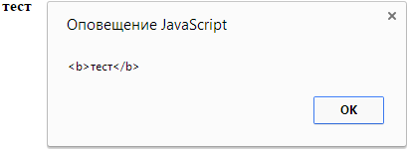
3. Свойства узлов. innerHTML
При чтении "innerHTML" HTML-код всегда будет валиден. При записи – можно записать что угодно, браузер поправит некорректный HTML-код:
<body>
<script>
document.body.innerHTML = "<b>тест"; // Незакрытый тег
alert(document.body.innerHTML); // <b>тест</b> (исправлено)
</script>
</body>
Обратите внимание, "innerHTML" – очень полезное свойство и одно из самых часто используемых
JavaScript

Slide 26
3. Свойства узлов. Тонкости innerHTML
Свойство "innerHTML" не такое простое, как может показаться, и таит в себе некоторые тонкости, которые могут сбить с толку новичка, а иногда и опытного программиста:
Для таблиц в IE9- – "innerHTML" только для чтения. В частности, в IE9- нельзя присвоить "innerHTML" табличным элементам, кроме ячеек (TD/TH)
Скрипты не выполняются. Если в "innerHTML" есть тег "script" – он не будет выполнен
IE8- обрезает "style" в начале "innerHTML". Если стиль находятся в начале "innerHTML", то старый IE уберет их. Визуальный эффект очевиден – стили не применятся
JavaScript

Slide 27
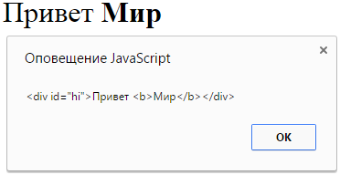
3. Свойства узлов. outerHTML
Свойство "outerHTML" содержит HTML узла целиком. Оно поддерживается всеми браузерами давно, кроме Firefox – в нём начиная с версии 11:
<body>
<div id="hi">Привет <b>Мир</b></div>
<script>
var d = document.body.children[0];
alert(d.outerHTML);
</script>
</body>
JavaScript

Slide 28
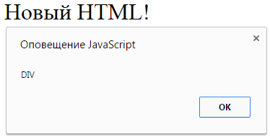
3. Свойства узлов. outerHTML
Можно и записать "outerHTML", однако при этом новый текст будет вставлен вместо узла, а сама переменная не изменится:
<body>
<div id="hi">Привет <b>Мир</b></div>
<script>
var d = document.body.children[0];
d.outerHTML = "<p>Новый HTML!</p>";
alert(d.tagName);
alert(d.innerHTML); // Привет <b>Мир</b>
</script>
</body>
Как видно из примера выше, при замене "div.outerHTML" в переменной "div" остаётся старый узел, который теперь оторван от документа, но полностью "жизнеспособен"
JavaScript

Slide 29
3. Свойства узлов. nodeValue. data
Свойство "innerHTML" есть только у узлов-элементов. Содержимое других узлов, например, текстовых или комментариев, доступно через два свойства: "nodeValue" и "data". Его тоже можно читать и обновлять:
<body>Привет<!-- Комментарий -->
<script>
var bodyNodes = document.body.childNodes;
for (var i = 0; i < bodyNodes.length; i++) {
alert(bodyNodes[i].nodeValue);
alert(bodyNodes[i].data);
}
document.body.firstChild.data = "Здравствуйте!";
</script>
</body>
JavaScript

Slide 30
3. Свойства узлов. nodeValue. data
В этом примере выводятся последовательно:
Содержимое первого узла (текстового) – Привет (2 раза)
Содержимое второго узла (комментария) – Комментарий (2 раза)
Содержимого третьего узла (текста между комментарием и скриптом) – (там пробелы, 2 раза)
Свойство nodeValue = null для узла SCRIPT, так как это узел-элемент. А вот data = undefined. Это единственное различие в поведении этих свойств
Наконец, последний вызов заменит содержимое document.body.firstChild, и это тут же отразится в документе
Обратите внимание, после "script" есть еще один текстовый узел, но на момент работы скрипта браузер дошел в разборе документа только до "script", поэтому он не будет выведен
JavaScript

Slide 31
3. Свойства узлов. Другие
У DOM-узлов есть свойства, зависящие от типа, например:
value – значение для "input", "select" или "textarea"
id – идентификатор
href – адрес ссылки
многие другие
<body>
<input type="text" id="my-input" class="my-class" value="значение" />
<script>
var i = document.body.children[0];
alert(i.type); // text
alert(i.id); // my-input
alert(i.className) // my-class
alert(i.value); // значение
</script>
</body>
Обратите внимание, атрибуту class соответствует свойство className
JavaScript

Slide 32
Источники
http://learn.javascript.ru/
http://professorweb.ru/
JavaScript

Slide 33
Спасибо за внимание!

